Slide 1
Bomöte för lokal hyresgästförening Kristallskon

Slide 3
Ikväll ska vi prata och diskutera om:
Frågor att ta upp samråd med Stockholmshem
Kristallskons verksamhet
Årets hyresförhandling
Solbergaskogen som naturreservat
Återupptagna planer på att bygga i kvarteren Rosenstenen och Snabelskon.
Föreläsning civilsförsvarsförbundet
Föreningen Södra Folkparken
Fasadrenovering och igensättning av kallskafferierna
Platssamverkan och aktiviteter för barn och ungdomar.
Övrigt?

Slide 4
Redan anmälda frågor till Stockholmshems kundförvaltare
Matsophantering
Digitala lås till LH lokaler
Skötsel utomhusmiljön, avtalsuppföljning.
Ansökan Potten 2025, loppmarknad och julmarknad
Information från Stockholmshem om planerat underhåll.

Slide 5
Vår verksamhet
Lappa, laga och snickeriet
Soppa för seniorer
Vävstuga
Bomöten vår och höst
Samråd med Stockholmshems kundförvaltare vår och höst
Lokaluthyrning
Gymmet
Bastun
Loppmarknad
Julmarknad

Slide 6
Årets hyresförhandling, vad hände
5, 6 % för brukshyror
4 % för presumtionshyror
Retroaktivitet 3 månader, betalt senast 30 augusti
Hyresatta bostäder nyproduktion. En trea på 77 kvm
Rågsved 13 795 kr/månad
Måsholmen 16 042 kr/månad
Persikan Södermalm 18 448 kr/månad.
VLU – FLU vad händer?

Slide 7
Solbergaskogen som naturreservat
Skriv till Hägersten – Älvsjö SDN, går bra att mejla. Hagersten-alvsjo@stockholm.se
150 – 300 år gamla träd
Minst 22 olika fågelarter, bla häckande duvhök.
Behov skötselplan.

Slide 8
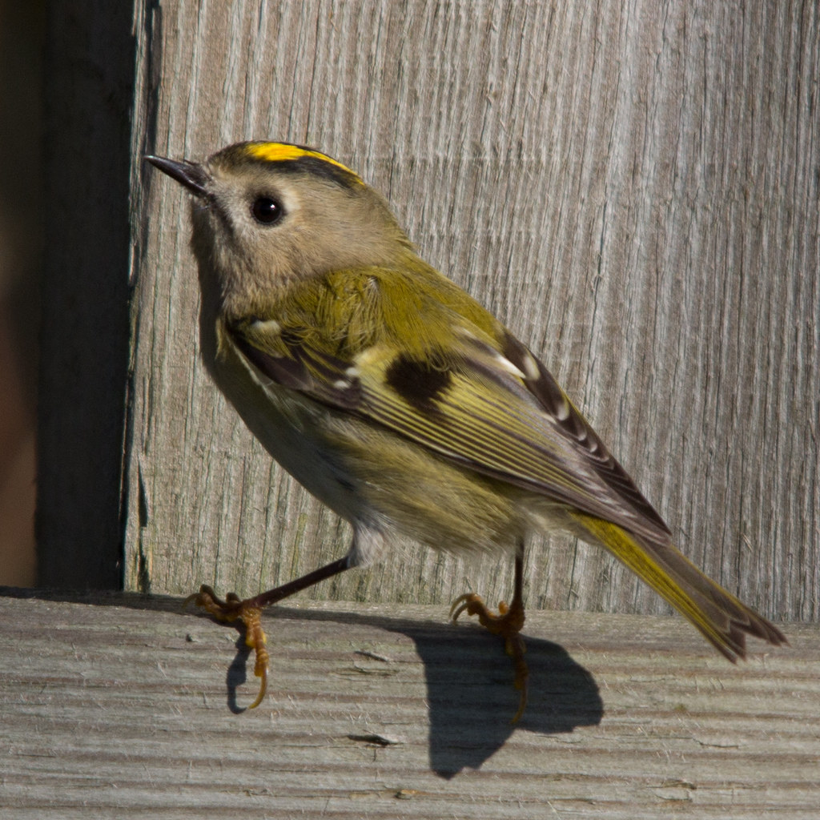
Återupptagna planer Rosenstenen 1 och Snabelskon 2.
Mark och miljööverdomstolens dom
Beslut SBN 16/2-24
Utredning Calluna
• Bevara befintlig död ved och nyskapa mängden död ved,
• Säkerställ att lämplig miljö för födosök finns kvar över tid.
Det här fotot av Okänd författare licensieras enligt CC BY
Det här fotot av Okänd författare licensieras enligt CC BY-NC

Slide 9
Förstörelse av kärrets dammlucka
https://www.facebook.com/reel/1099483384634946

Slide 10
Hemberedskap 17 april Stövelvägen 12
Civilförsvarsförbundet
Samarrangemang Odlarföreningen och Kristallskon

Slide 12
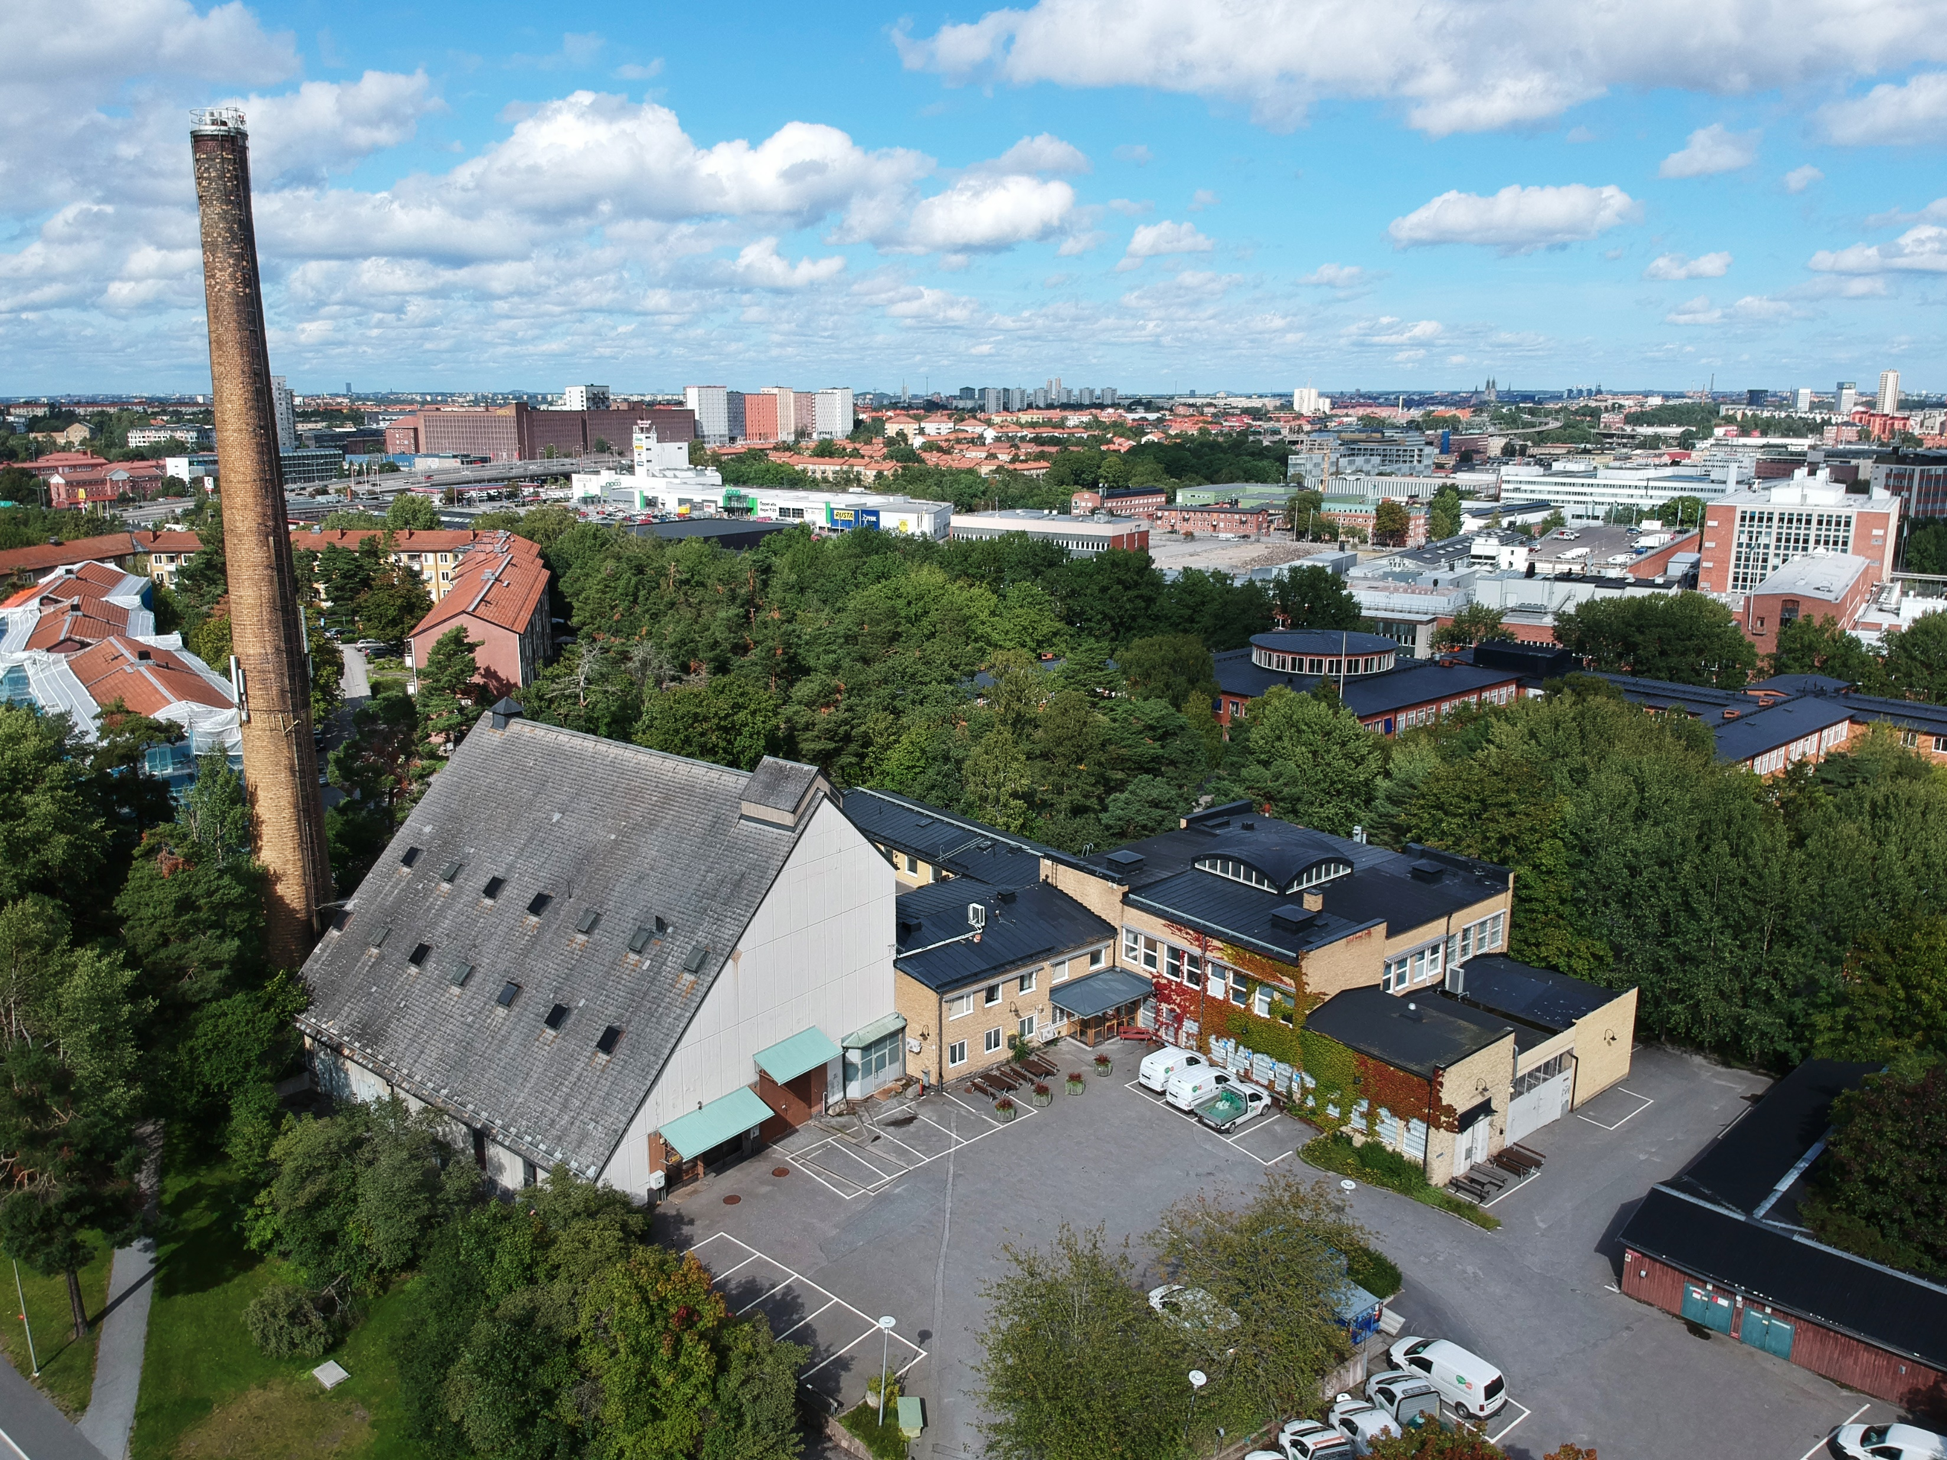

Slide 13
Aktiviteter 2024
Föreläsning Solberga förr och nu
Föreläsning 8/5 Varför är det krig i Gaza – Donald Boström
Fest Solberga Bollplan 6/6 Solberga BK
Ev fyra musikkvällar i Kristallparken (Solan)
Musikfestival augusti Solberga BK
Loppmarknad 1/9 Klacktorget Kristallskon
Julmarknad 1/12 = advent Kristallskon.
Arbete för att återuppta valborgsmässofirande pågår.

Slide 14
Fasadrenovering
Kristallvägen 1, 10-14
Solceller
Kallskafferierna sätts igen

Slide 15
Platssamverkan Hägersten – Älvsjö SDF
Idéer för aktiviteter barn och ungdom i sommar
Föräldravandringar
Det här fotot av Okänd författare licensieras enligt CC BY-ND

Slide 16
Övrigt?

